Slide 1
参考資料２
成長戦略改訂時（平成25年1月）における課題意識
［点検・強化の趣旨、課題］

Slide 2
「大阪の成長戦略」の点検・強化について ［24年8月追記］
＊「大阪の成長戦略」の策定（平成22年12月28日）以降に生じた
社会経済情勢の変化を受け、
以下の２つの視点から、戦略の点検・強化を実施。
■視点１：平成23年3月11日に発生した東日本大震災の影響を
踏まえ、顕在化した新たな課題へ対応する。
■視点２：大阪の成長に向けた取組について、大阪府・大阪市の
全体最適化を図る。

Slide 3
視点１：東日本大震災の影響を踏まえた点検・強化 ［24年8月追記］
＊平成23年3月11日、未曽有の大災害、東日本大震災が発生。
この震災は、直接的な被害の大きさに加え、
原子力発電所の事故とそれに伴う電力供給不足により、
日本の広範な地域で、経済活動・都市機能、国民生活に大きな影響を与えた。
＊直接的被害を免れた大阪においては、大震災による経済への直接的な影響は、
短期的・限定的であったが、我が国全体では大震災による災害リスクや電力制約を受けて、
グローバル＊企業を中心に、国内を回避して、海外への移転を検討する企業が増加。
我が国の危機に、大阪・関西が東京、そして東日本のバックアップ＊を果たすことの
重要性を再認識。今こそ集中型の国土構造を分散型へと大きく転換することが不可欠。
＊さらに、本年5月に、国内の原子力発電所が全停止。
我が国のエネルギー戦略を白紙から見直すことが不可避となった。
とりわけ、原発依存度が高い大阪・関西が持続可能な成長を実現するためには、
中長期的に原子力発電への依存度を低下させるなど、
「安全」「安定」「適正価格」なエネルギー供給体制を確立するとともに、
新エネルギー＊産業や技術力の高い企業の集積といった大阪・関西のポテンシャル＊を活かし、新たなエネルギー社会づくりの先導役を担っていくことが不可欠。
＊こうした状況の下、大震災を教訓とした新たな課題に対処し、
「高付加価値＊を創出する都市」
「アジアと日本各地を結び、集積・交流・分配機能を発揮する都市」をめざす大阪として、
日本全体の成長に貢献する観点から、「大阪の成長戦略」を点検・強化する。

Slide 4
視点２：大阪府・大阪市の全体最適化を図る観点からの点検・強化［24年8月追記］
＊「大阪の再生」には、大阪の「成長」を通じて、セーフティネットの確立や将来に必要な都
市基盤の整備などの「安心・安全」をめざし、その「安心・安全」のもと、さらなる成長をめざ
すという「よき循環」の実現を図ることが重要である。そのため、大阪の成長に向けて、これ
までの二元行政にとらわれず、大阪府・大阪市の「全体最適」化を図る観点から、限られた 財源や人員等の経営資源の効率的活用と重点化を図る取組を強化することで、最大・最適な政策効果や投資効果をめざす。
＊そのため、大阪府・大阪市が成長に向けた取組の点検・強化を行い、大阪府・大阪市
の成長戦略を「大阪の成長戦略」へ一本化し、広域的な視点のもと施策・事業を一体的に
進めることとする。
＊なお、「新たな大都市制度」が実現するまでは、現行法制度に基づく権限・財源の枠組を
ベースにせざるを得ない部分が大きい。そのため、将来の「新たな大都市制度」を見据え つつ、当面は、現行法制度やこれまでの経過に基づく役割を果たしながら、成長に向けた連携・協調を図っていく。
・大阪府：大阪の成長戦略（H22.12策定）
・大阪市：大阪市経済成長戦略（H23.3策定）
「大阪の成長戦略」へ一本化
■一本化による効果
１．全体最適化による高い効果の発揮
２．大阪市域の強みの活用
３．「成長」と「安心・安全」の「よき循環」のより円滑な実現

Slide 5
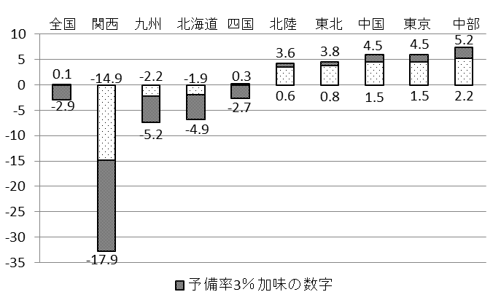
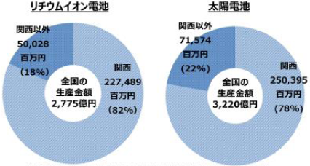
大震災の教訓を踏まえた課題１：新たなエネルギー社会づくり ［24年8月追記］
東日本大震災以降「地震国・日本」における原発リスクが顕在化。日本の電力供給体制の脆弱さが露呈
電力制約の長期化は企業の域外・海外シフト＊を加速し、企業の呼び込みを阻害する恐れがあり、大阪の成長にとっても中長期的なリスク
これからの「持続可能な成長」「強い日本」「強い大阪」、暮らしやすい「やさしい大阪」を支えるため、「安全」「安定」「適正価格」な新たなエネルギー社会の構築とともに関連産業の振興が求められる
◇ 課題
・大阪・関西は、原発依存度が高く、全国で最も電
力需給がひっ迫。企業の域外・海外への移転の
懸念もあり、エネルギー需給構造の転換が急務。
・我が国全体が新たなエネルギー社会づくりへと
大きく舵を切る中で、大阪・関西としては、これら
のリスクに委縮するだけではなく、むしろ成長へ
のシーズ（種・源泉）、新しい社会づくりへの転換
を図る機会ととらえることが重要。
・「安全」「安定」「適正価格」な電力供給体制の構築
に向けた需給トータルの政策パッケージの提示、
大阪・関西の産業・技術の高い集積を活かした
新エネルギー＊関連産業の振興が必要。
・現在、大阪府・大阪市において、原発依存度の低
下、需要者サイドからの電力システム改革、再生
可能エネルギーの推進などを柱とする「府市エネ
ルギ－戦略」が検討されていることから、策定後、
その方向性を踏まえ、成長に向けた取組を再度
点検する。
（具体例）
・民間事業者と連携した大阪らしい電力のあり方検討
・大阪・関西での企業活動の持続に向けた、持続的で、「安全」
「安定」「適正価格」なエネルギー社会の構築
・新たなエネルギー社会構築への機運の高まりを踏まえ、
新エネルギーに関する大阪・関西の高い集積を活用した
産業振興
関西の厳しい電力事情
電力不足による関西経済への影響
◆関西企業の節電に関するアンケート（大商）
電力不足が将来も続いた場合（製造業）
・生産・営業を抑制せざるを得ない：31％
・取引先の生産抑制による受注減懸念26%
◆今夏の関西企業の生産シフトの動き
・A社（機械・設備）：広島県や熊本県の工場
での代替生産を検討
・B社（繊維・化学）：研究所の研究員を愛知
県などに移すことを検討
・C社（食品）：需給がひっ迫すれば関東に生
産をシフト 等
⇒現時点では、他地域への生産シフトが中心
であるが、長期化すれば流出の恐れ
関西は、需給ギャップ見込みが突出して
大きい。
※「今夏の電力需給対策について」（H24.5.18 電力需給に
関する検討会合／エネルギー・環境会議事務局）より作成
震災後、全国で進むエネルギー構造転換
大阪・関西の新ｴﾈﾙｷﾞｰ産業集積
◆電池産業の高い集積
関西地域の国内シェア＊（２０１０）
リチウムイオン電池＊：８２％
太陽電池：７８％
⇒総合特区＊で大幅増（2025年：ﾘﾁｳﾑ
ｲｵﾝ電池16倍強、太陽電池4倍強）
◆計画公表済の大規模太陽光発電システム
◆全国のスマートコミュニティ＊の取組
（「スマートコミュニティ構想普及支援事業」H23採択案件）
◆スマートハウス関連市場は、2020年には2.8倍に
北海道 | １ | 北 陸 | ４ | 九 州 | ２
東 北 | ３ | 関 西 | ４ | 沖 縄 | ２
関 東 | ３ | 中 国 | ２ | 合 計 25 （106.3千Kw）
中 部 | ３ | 四 国 | １
※電気事業者連合会ホームページより（2012.2末現在）
北海道 | ２ | 北 陸 | ３ | 九 州 | ９
東 北 | 12 | 関 西 | ６ | 沖 縄 | １
関 東 | ３ | 中 国 | ６ | 合 計 48
中 部 | ６ | 四 国 | ０
※近畿経済産業局「平成22年度主要製品生産実績」、経済産業省「平成22年生産動態統計調査」

Slide 6
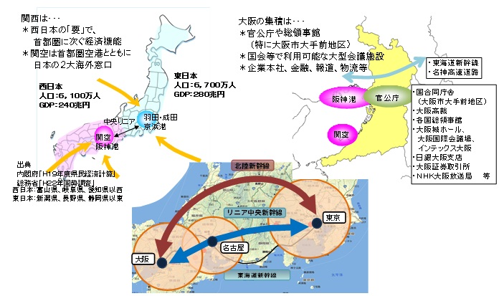
大震災の教訓を踏まえた課題２：国土構造の東西二極化［24年8月追記］
東日本大震災では、首都圏を含む広範な範囲が被災することにより、経済や国民生活全般にわたる我が国の危機管理のあり方そのものを根底から揺るがすものとなった。大阪・関西がこれまで繰り返し主張してきたとおり、国土構造そのものを集中型から分散型へと転換することの重要性が改めて明らかに
◇ 課題
・東西二極の一極である大阪・関西として、
空港・港湾などの世界との交流機能や
経済中枢機能の東西二極化など、集中型から
分散型の国土構造への転換を図るとともに、
東西二極を結ぶ複数のルートを備えた
広域交通インフラ＊を確保することが重要。
・「集客力」「産業・技術」「物流人流インフラ」
などを中心に、施策の強化やスピードアップ、
国への働きかけなどを進めることが必要。
（具体例）
・大震災を踏まえた強い国土構造の構築
・大阪・関西の首都機能バックアップ＊拠点としての
早急な位置づけ
・企業活動のウィズアウト・ジャパン（日本外し）の動き
に対応した、立地競争力の更なる強化、企業の国際
競争力の確保
・震災の影響から回復傾向にある訪日観光について、
我が国の成長への貢献に向けた拡大の先導
・東西二極の一極として「強い大阪・関西」をめざす
ための、あらゆる分野での人材育成・集積力の強化
・総合特区の活用等による、大阪の強みや大阪という
都市のポテンシャル＊の最大限の活用
集中型国土構造の課題
◆政治・行政・経済の中枢機能の過度の集中
政治・行政：国会や全ての中央省庁が東京に集中
全省庁が業務継続計画を策定しているが、
首都圏以外でのバックアップの想定は見当たらない
経済 ：資本金１００億円以上の企業本社は65%強が東京圏に集中
交流機能 ：羽田国際化や容量拡大によりさらに首都圏空港へ一極集中
⇒首都圏での非常事態における日本全体への被害は甚大
（首都直下地震の被害想定額は約112兆円（直接67兆円、間接45兆円））
※中央防災会議による東京湾北部地震の被害想定より
◆分散型国土構造における広域交通インフラの確保
鉄道 ：東京～大阪を結ぶ新幹線は、東海道新幹線のみ
高速道路 ：関西圏～中部圏を結ぶ国幹道は名神高速道路のみ
⇒東西二極を結ぶ複数のルートを備えた広域交通インフラの確保が重要
（早急なリニア中央新幹線＊の大阪までの全線同時開業・北陸新幹線＊の大阪まで
のフル規格での整備）
１４

Slide 7
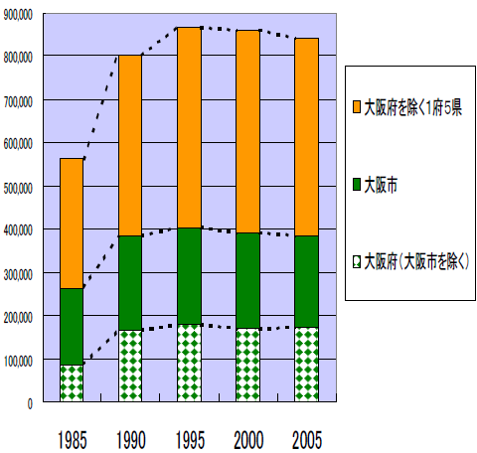
大阪府・大阪市一体で成長に向けて取組むべき課題：成長のけん引役である大阪都心部＊の再生①
［24年8月追記］
【産業・集客面】
大阪市域が府内総生産の半分以上を占めるなど、大阪・関西の中心地である大阪都心部は「成長のけん引役」であるが、近年低成長が続いており、その再生が不可欠。また、インバウンド観光＊が重要性を増す中、大阪都心部を中心に集客をけん引。今後、世界的な創造都市をめざし、大阪府・大阪市一体となって更なる都市魅力向上を図る必要
◇ 課題
・大阪市域の総生産額は府全体の
約半分（H21：54.9%）を占めるが、
他地域の都市と比べると、
その伸びは低迷傾向にある。
・サービス産業の高い集積などの
経済ポテンシャル＊を活かし、
大阪・関西、更には、我が国の
成長エンジンとして、大阪都心部
を再生することが課題。
・大阪市域の集客力は、府域にお
いて圧倒的なシェア＊。
大阪府・大阪市が一体となって取
り組む都市魅力創造は、大阪全
体の新たな集客へとつながるも
のであり、更なるステップアップの
カギを握るもの。
（具体例）
・健康医療産業、クリエイティブ産業＊等
の都市型サービス産業の振興
・うめきた先行開発区域における世界から
人材、資金、情報を呼び込むグローバル＊
イノベーション創出拠点の形成
・世界的な創造都市に向けた、大阪府・大
阪市一体となった大阪の都市魅力創造
域内総生産（名目GRP＊）の推移（関西・大阪府・大阪市）
サービス業は大阪市内に集積
サービス業の総生産（名目）は、大阪市が約6割を占める
（参考）東京都のサービス業の
H8→H21の伸びは、＋25.6%
大阪市域は、大阪府内の総生産の約半分を占めるが、近年、低成長が続き、シェアは減少
（Ｓ60年比で見た場合）
・名目GRP
大阪府：147.4
大阪市域 ：122.1
大阪市域外：197.6
・関西でのシェア
大阪府：△0.5
大阪市域 ：△5.6
大阪市域外：＋5.0
サービス業 | H8 | H21
大阪府 | 8,708 | 9,436(＋8.4)
うち大阪市 （府内ｼｪｱ） | 5,120 (58.8%) | 5,601(＋9.4) (59.4%)
製造業 | H8 | H21
大阪府 | 7,957 | 5,589(△30）
うち大阪市 （府内ｼｪｱ） | 3,254 (40.9%) | 1,906（△41） (34.1%)
※平成21年度大阪府民経済計算、大阪市民経済計算
※大阪府自治制度研究会最終とりまとめ（H23.1.27）
他地域との経済力比較
◆名目ＧＲＰ（S60時点を100としたH17のＧＲＰ）
◆事業所数（S61時点を100としたH18の事業所数）
大阪市域が有する観光ポテンシャル
◆大阪府の訪日外国人訪問率は近年上昇
◆都市・観光地別で大阪市が全国第4位
⇒大阪府訪問者の95％以上が、大阪市を訪問
東京都 | 152.6
神奈川県 | 156.3 | 横浜市 | 160.3
愛知県 | 160.9 | 名古屋市 | 163.2
大阪府 | 134.6 | 大阪市 | 122.1
H16 | H18 | H20 | H22
21,6% | 23.7% | 25.0% | 26.1%
１ | 新宿・大久保 | 34.8％
２ | 銀座・有楽町・日比谷 | 28.4％
３ | 浅草 | 27.4％
４ | 大阪市 | 25.4％
５ | 京都市 | 23.6％
東京都 | 86.6 | 東京23区 | 83.7
神奈川県 | 94.0 | 横浜市 | 93.0
愛知県 | 90.1 | 名古屋市 | 84.9
大阪府 | 79.6 | 大阪市 | 72.9
※JNTO訪日外客訪問地調査2010（H23.1.26）
※大阪府自治制度研究会最終とりまとめ（H23.1.27）

Slide 8
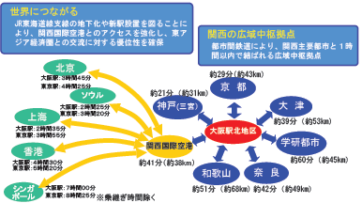
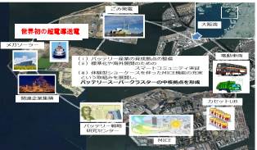
大阪府・大阪市一体で成長に向けて取組むべき課題：成長のけん引役である大阪都心部の再生②
［24年8月追記］
【都市・インフラ＊面】
「中継都市＊」をめざす大阪にとって、京阪神の中心を占める大阪都心部は、関西・日本の各地域と世界・アジアを結ぶ最重要な交通結節点。また、国内外から企業・人材・情報が集い高付加価値＊を創出する「ハイエンド＊都市」をめざす上でも、大阪市域には、大阪駅周辺、夢洲・咲洲など、大阪都市圏全体の成長をけん引すべきエリアが存在。都心への人口回帰が進む中で、都市機能の更なる高度化が求められる
◇ 課題
・京阪神の中心を占める大阪駅周辺
は、西日本最大のターミナルであり、
従業者数約21万人の経済中枢。
さらに、新大阪で国土軸と結節する
最重要な交通結節点。
これらのポテンシャルを活かし、
大阪・関西のリーディングゾーンを
形成することが課題。
・夢洲・咲洲は、開発余地に乏しい
大阪市域において、貴重な開発可能
エリア。国際戦略総合特区＊等も活用
し、先端産業技術が集積する中核
拠点、MICE＊機能を活かした海外
発信拠点をめざすことが必要。
（具体例）
・夢洲、咲洲地区におけるバッテリースーパー
クラスター＊の中核拠点等の形成
・地域のもつストックやポテンシャルを踏まえた
大阪都心部エリアの再生
・鉄道、港湾、高速道路等
物流・人流インフラの機能強化
大阪駅周辺地区のポテンシャル ～関西・日本の各地域と世界・アジアを結ぶ結節点～
○７本の鉄道路線が乗入れ
○乗降客数 約250万人
（新宿、池袋に次ぐ全国第３位）
○集積状況（H23.8時点）
・従業者数 210,312人
・事業所数 10,981
○うめきた先行開発区域では約50
万㎡の事務所・商業施
設・住宅等がオープン予定
※大阪駅北地区まちづくり基本計画（H16）より
夢洲・咲洲のポテンシャル
～ﾊﾞｯﾃﾘｰｽｰﾊﾟｰｸﾗｽﾀｰの中核拠点～
○国際戦略総合特区等を活用した世界No1のバッ
テリースーパークラスターの中核拠点形成
・バッテリー関連研究機能の集積
・パッケージ輸出を狙うスマートコミュニティ＊実証
・ＭＩＣＥ機能を活用したアジア市場への展開 等
大都市・大阪の人口集積
○大阪市内には府内の約30%の人口が集積
○H17～22年の人口増加率では、大阪府0.5%であ
るが、うち大阪市内は1.4%、中でも特に大阪市中
心部６区 （北、中央、西、福島、浪速、天王寺）は
12.4%の高い伸び
○大阪市の昼夜間人口比率は、東京都特別区より
高く、全国で最も高い
〔昼夜間人口比率〕
大阪府 | 105.5
大阪市 | 138.0
東京都 | 120.6
特別区 | 135.1
愛知県 | 101.7
名古屋市 | 114.7
※大阪府自治制度研究会最終とりまとめ（H23.1.27）

